Slide 2
НАЧАЛО СЛАВЯНСКОЙ ПИСЬМЕННОСТИ
С детства мы привыкаем к буквам нашего русского алфавита и редко задумываемся о том, когда и как возникла наша письменность. Начало письменности — особая веха в истории каждого народа, в истории его культуры. В глубине тысячелетий и столетий обычно теряются имена создателей письменности того или иного народа или языковой семьи. Но у славянской письменности совершенно удивительное происхождение. Благодаря целому ряду исторических свидетельств нам известно о начале славянской письменности и о ее создателях — святых Кирилле и Мефодии.

Slide 3
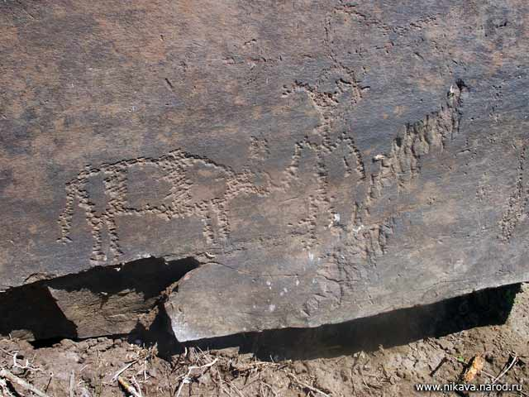
Наскальные рисунки

Slide 4
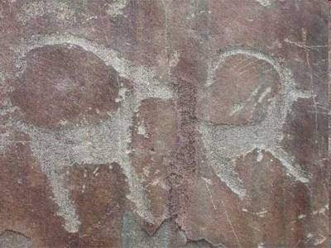
Наскальные рисунки

Slide 5
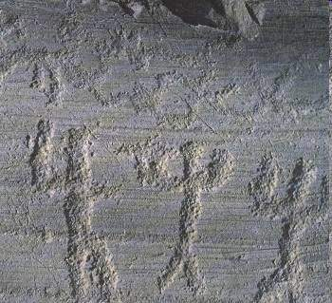
Наскальные рисунки

Slide 6
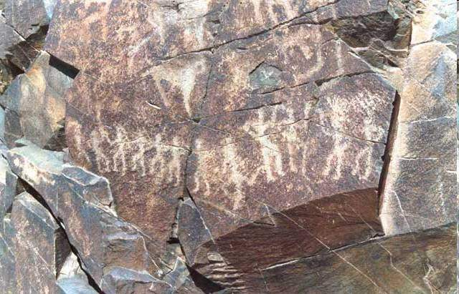
Наскальные рисунки

Slide 7
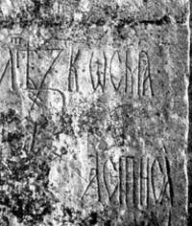
Наскальные символы (буквы)

Slide 8
Возникновение письменности

Slide 9
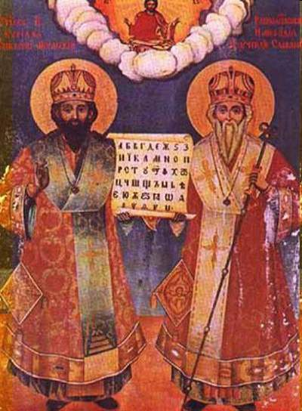
Кирилл и Мефодий

Slide 10
Кто такие Кирилл и Мефодий
Родом они были из македонского города Солуни. И жили в 9 веке. Кирилл изучал богословие и преподавал философию. Его и прозвали философом, а по-русски мудрецом. Еще с детства мечтал он написать книги, понятные славянам. Ему стал помогать старший брат Мефодий. Азбуку стали называть кириллицей в память о ее создателе.

Slide 11
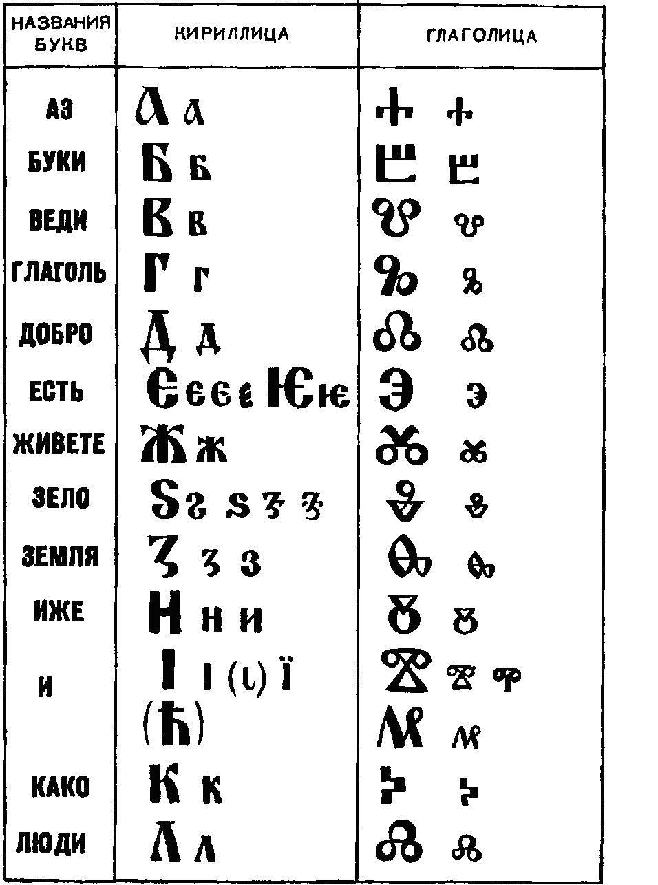
Кириллица и глаголица

Slide 12
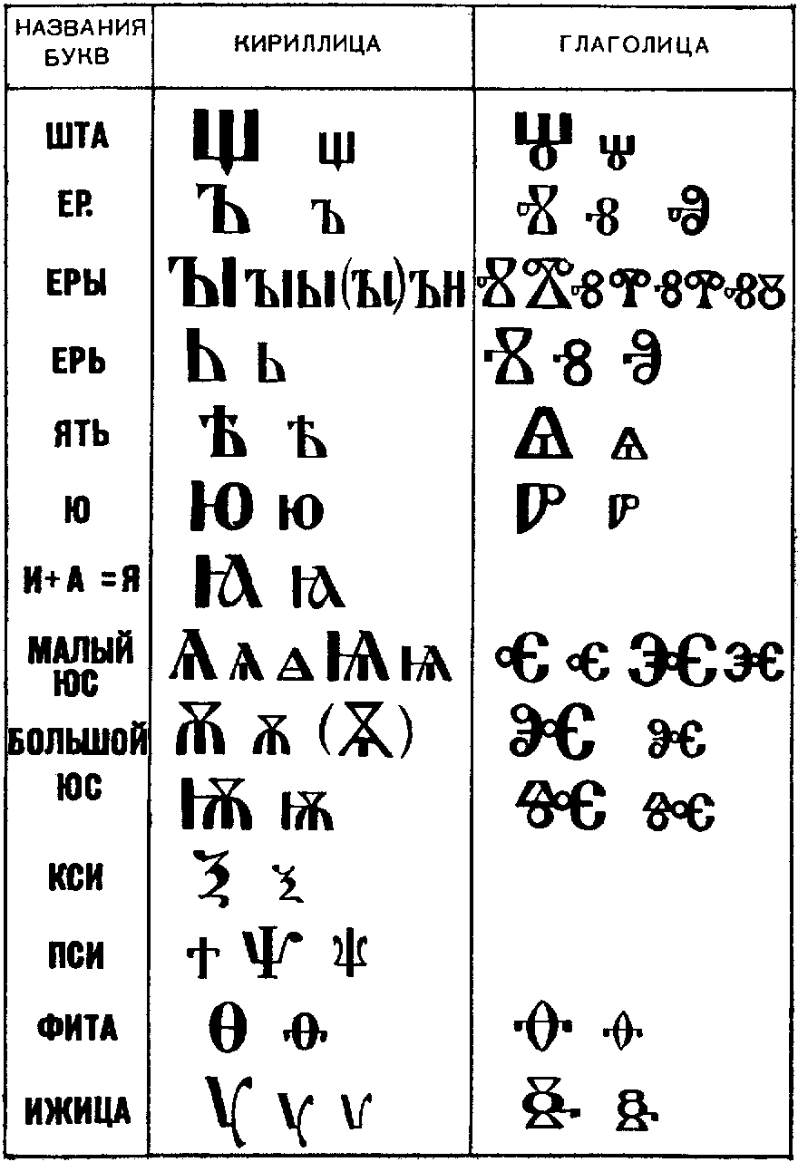

Slide 13
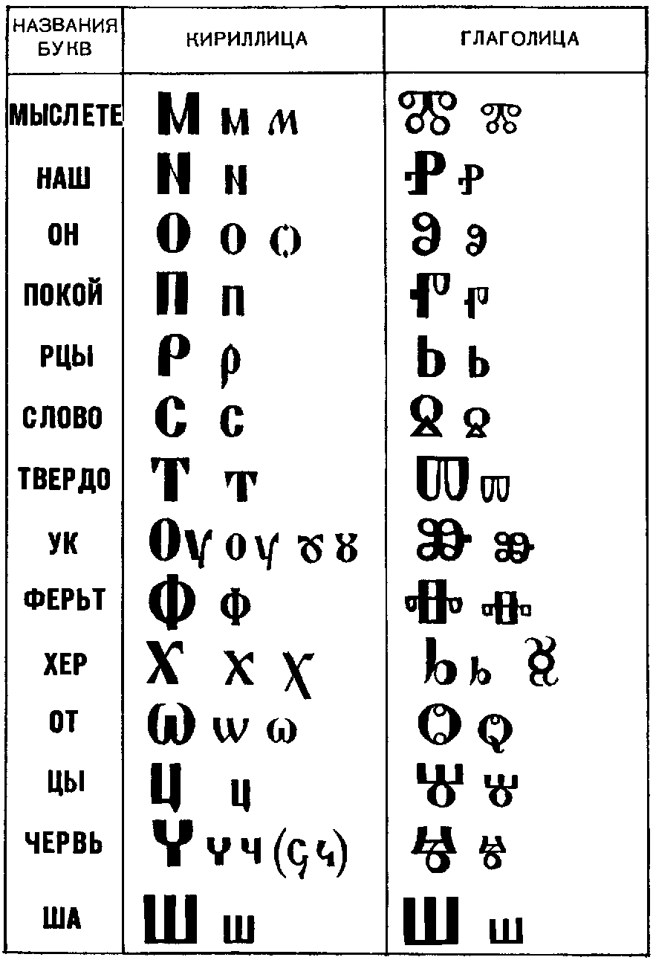

Slide 14
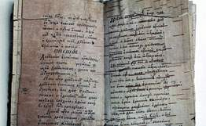
Первые книги писались на пергаменте

Slide 15
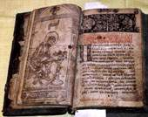
Первая рукописная книга

Slide 16
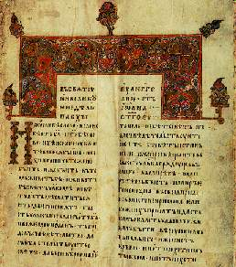
Новгородская летопись

Slide 17
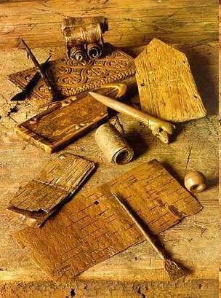
Берестяные грамоты

Slide 18
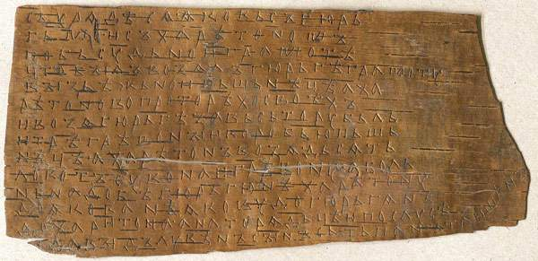
Берестяная грамота

Slide 19
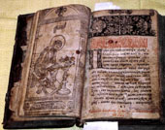
Первая рукописная книга

Slide 20
Первые печатные книги на Руси

Slide 21
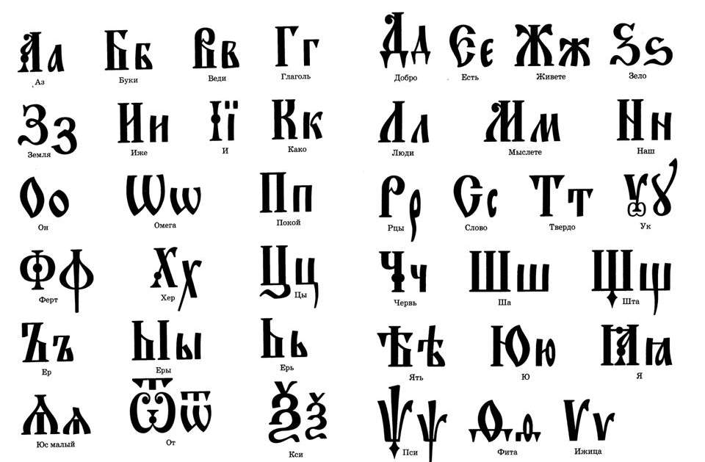
Так выглядел славянский алфавит

Slide 22
АЗБУКА
Аз
Буки
«Сначала «аз» да «буки», потом и науки».

Slide 23
Пословицы о пользе учения
Кто хочет много знать, тому мало надо спать.
Идти в науку – терпеть муку.
Божьей волей свет стоит, наукой люди живут.
Без муки нет и науки.
Ничего не мыслить – век киснуть.

Slide 24
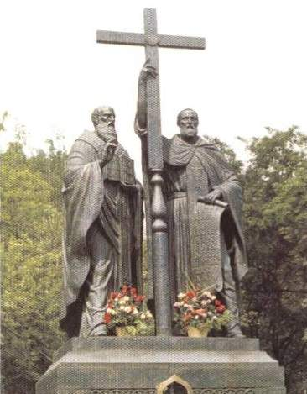
Памятник Кириллу и Мефодию в Москве скульптор В. Клыков

Slide 25
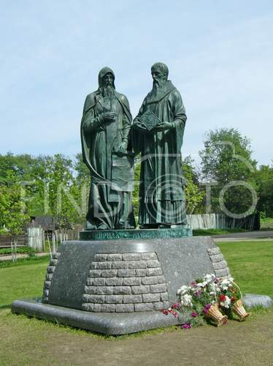
Памятник Кириллу и Мефодию

Slide 26
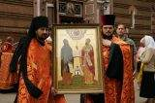
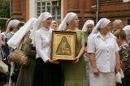
День памяти святителей Кирилла и Мефодия церковно-государственный праздник - День славянской культуры и письменности.
В этот день в нашем городе проходит традиционный Крестный ход к поклонному Кресту. Шествие по центральной улице собирает верующих, казачество во главе с духовенством.

Slide 27
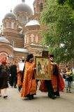
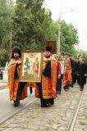
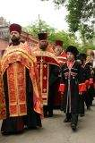
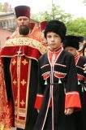
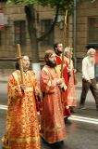

Slide 28
Подготовили: воспитатели МДОУ №4 Тимофеева Л.Ю. Гагарина И.В.

